Slide 1
2. week
ARAYA 팀 중간보고
portfolio
Notes:
Chiller

Slide 2
2. MemBer
ARAYA 팀
팀장:유지현
팀원:
강병민
김민수
최하늘

Slide 3
3. CONTENTS
1. TITLE
2. MEMBER
3. CONTENTS
4. Schedule
5. Log
6. Q&A
Notes:
1.제목
2.팀원
3.목차
4.개요및특징
5.구현할것
6.Part
7.일정
8Q&A

Slide 4

4.
Schedule
“저번주 일정”
김민수 | 내용
월 | 조명쉐이더매니저제작
화
수 | 조명쉐이더 배치 및 테스트
목 | 디퓨즈,스펙큘러 매핑, 그림자 매핑 셰이더 추가
금
토 | 셰이더 적용 및 디버깅
일
이슈 | 셰이더 점광원
최하늘 | 내용
월 | 캐릭터 충돌 박스
화 | 애니메이션 블렌딩 수정 모션 변경
수 | OBB 공부 및 캐릭터 충돌 박스 변경
목 | Obj 리소스 수정 사운드 리소스 추출 모션 변경 방식 수정
금 | 로컬에 프로젝트 병합 사운드 리소스 수정 3층 맵 구조도 확보
토 | 디버그 3층 맵 구조도 작업
일 | 3층 맵 구조도 작업 주인공 클래스 재조정 및 통합
Notes:
Chiller

Slide 5
4.
Schedule
“저번주 일정”
강병민 | 내용
월 | 오브젝트 매니저 기능추가(피킹 door타입 드레그로 열고닫기, 전체 오브젝트 메시지 UI 추가기능(개별 메시지 설정 가능) , 아이템 오브젝트 선택시 카메라 고정 해당 아이템 뷰모드 예외처리 추가), 중간보고Ppt작성 , 팀프로젝트 취합및 병합
화 | 오브젝트 모델링 리소스 수집 및 데이터 수정 데이터에 맞게 소스수정
수
목 | 오브젝트 매니져 디버그 오브젝트 OBB충돌 시스템 추가 오브젝트 문열리는각도 수정 오브젝트 타입별 충돌처리에 대한 버그 수정 카메라 문오브젝트 상호작용시 카메라 고정처리 추가 및 마우스 포인터 돌려보내는 작업 2주차 ppt 제작 프로젝트 재취합및 병합
금
토
일
유지현 | 내용
월 | 캐릭터 움직이기 카메라 시점 조절
화 | 카메라 시점 조절
수 | 카메라 시점 조절
목 | 엘리베이터 오브젝트 만들기
금 | 엘리베이터 오브젝트 만들기
토 | 엘리베이터 오브젝트 만들기
일 | 엘리베이터 오브젝트 만들기
Notes:
Chiller

Slide 6
4.
Schedule
“이번주 일정”
김민수 | 내용
월 | 셰이더 추가 및 조정
화 | 맵 텍스쳐매핑 문제로 인한 수정및 마무리 작업
수 | 서페이스 제작 및 캐릭터 그림자매핑 시도
목 | 그림자매핑 보류, 셰이더 포인트라이트로 변경,사거리 및 빛세기 추가 완료
금 | 맵에 조명 추가설치 문제로 인한 공부
토 | 맵 텍스쳐 수정 및 추가 필요 모델 추출
일 | 추출한 모델 확인 테스트 및 수정
이슈
최하늘 | 내용
월 | 맵 3층 구조도 완성
화 | 서페이스 수정 및 추가 메인 화면용 이펙트 클래스 제작
수 | 이펙트 클래스 제작 및 디버그
목 | 메인 화면 제작 옵션 선택창 띄우기
금 | 메인 화면 디버그 프로젝트 병합
토 | 사운드 클래스 및 사운드매니저 구상
일 | 사운드 매니저 클래스 제작
이슈 | 메인 화면: 배경으로 움직이는 애니/이펙트 간의 부드러운 전환 사운드: 거리에 따른 사운드 크기 조절
Notes:
Chiller

Slide 7
4.
Schedule
“이번주 일정”
강병민 | 내용
월 | 오브젝트 매니져 OBB, 구 피킹 수정및디버그 , 각도에 따른 배치 할수있게 추가구현
화 | 오브젝트들 맵 배치및 디버그
수
목
금 | 이벤트 매니져 설계 및 제작
토
일
이슈 | 문 잠금 처리시 각도에 따른 예외처리가 필요함,OBB충돌 오브젝트 면적에 맞게 자연스럽게 충돌되게 재설정해야함 이벤트 처리시 플레이어와 오브젝트 매니져 를 호출하는 시점처리 , 이벤트 상호충돌 오브젝트 상호충돌 등 퍼포먼스 저하에 따른 최적화
유지현 | 내용
월 | 엘리베이터 마무리
화 | 오브젝트 배치 및 오브젝트 매니저 추가(수정)
수 | 오브젝트 배치 및 오브젝트 매니저 추가(수정)
목 | 오브젝트 배치 및 오브젝트 매니저 추가(수정)
금 | 오브젝트 배치 및 오브젝트 매니저 추가(수정)
토 | 카메라, 엘리베이터 등 미흡한 부분 완벽히 수정
일 | 일 손 부족한 곳 도와주기
이슈 | 내용
Notes:
Chiller

Slide 8
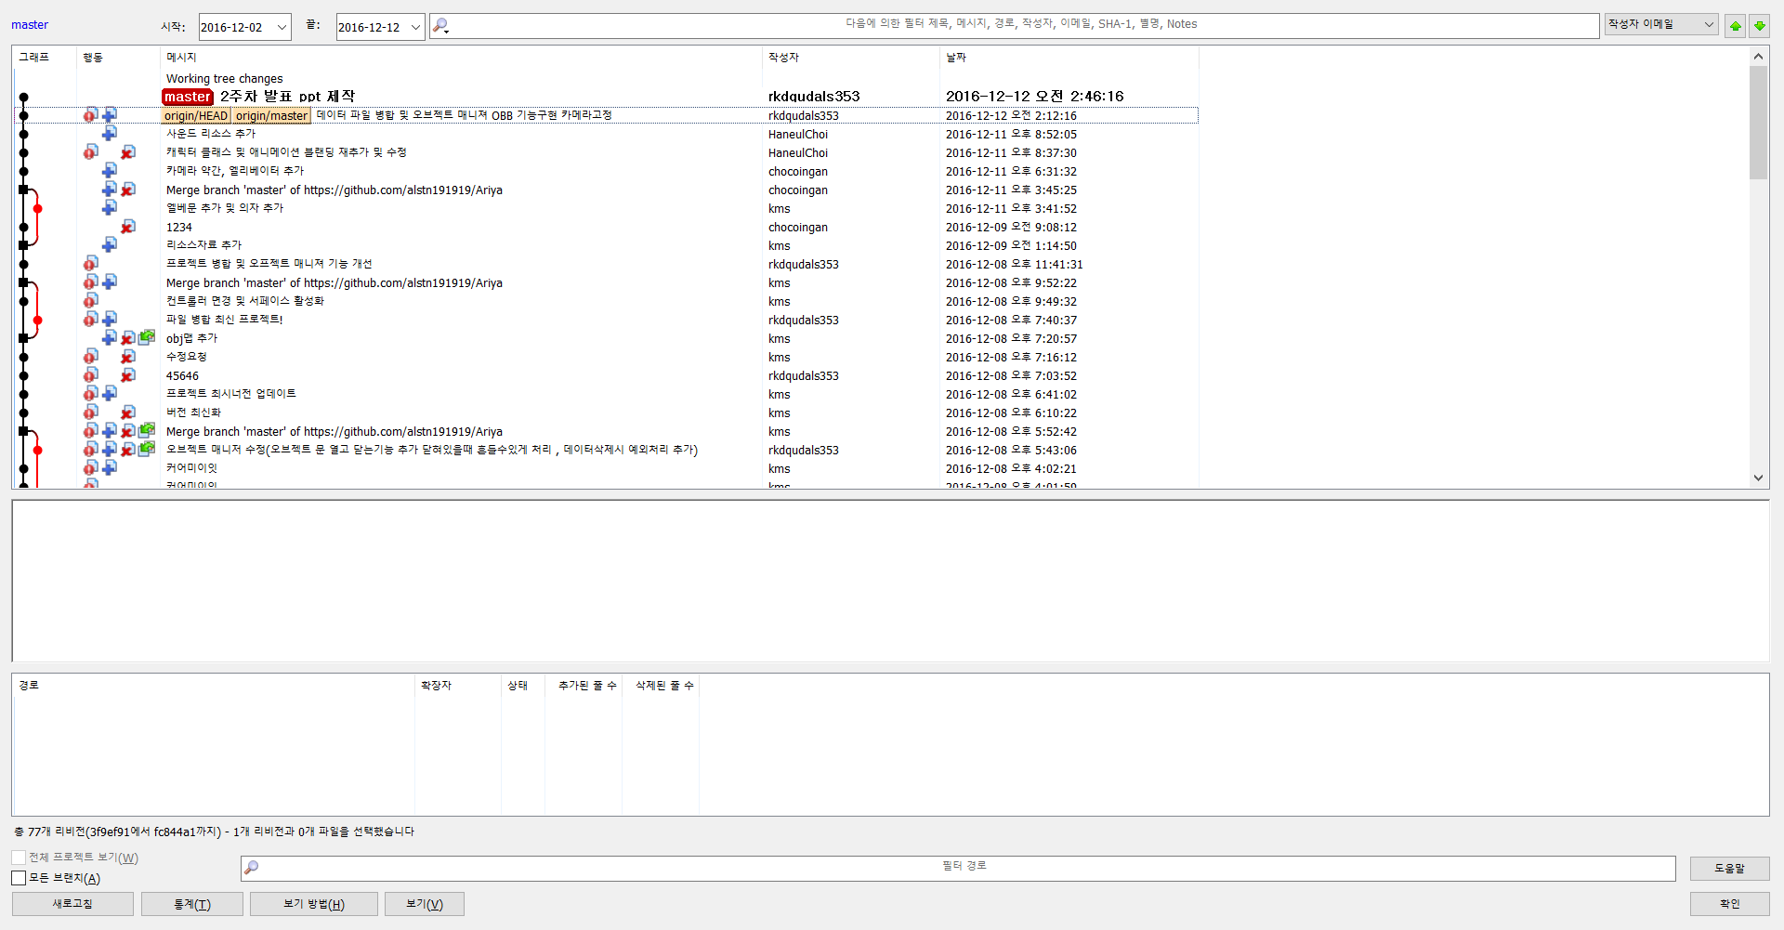
5.
Log
“커밋 로그”
Notes:
Chiller

Slide 9
6.
Q&A

Slide 10
Thank you
Notes:
Chiller

